Slide 1
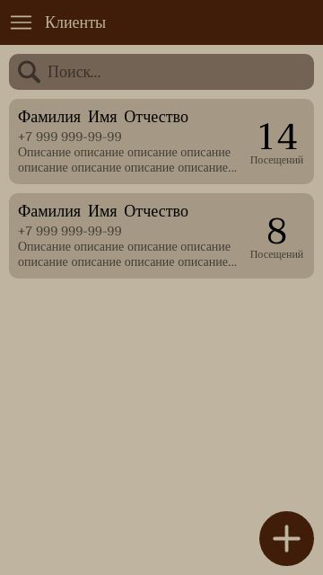
AnikLak: Автоматизация для мастеров маникюра
Решение для оптимизации бизнес-процессов частных мастеров маникюра. Упрощение учета, управления клиентами, оборудованием и финансами.

Slide 2
Проблема
Трата времени
Распыление по разным инструментам
Аналитика
На учет материалов, запись клиентов, контроль стерилизации, финансовый учет и пр. часто уходят часы.
Для адаптации к рынку нужно понимать, например, какие услуги пользуются спросом.
Решение большинства этих проблем есть, но часто они решаются разными инструментами.

Slide 3
Цель проекта
Цель
Разработать приложение для автоматизации учета и управления бизнес-процессами частного мастера маникюра.
Объект
Разработка мобильных приложений, направленных на автоматизацию и оптимизацию бизнес-процессов в сфере услуг.
Предмет
Мобильное приложение для автоматизации учета и управления бизнес-процессами частного мастера маникюра.

Slide 4
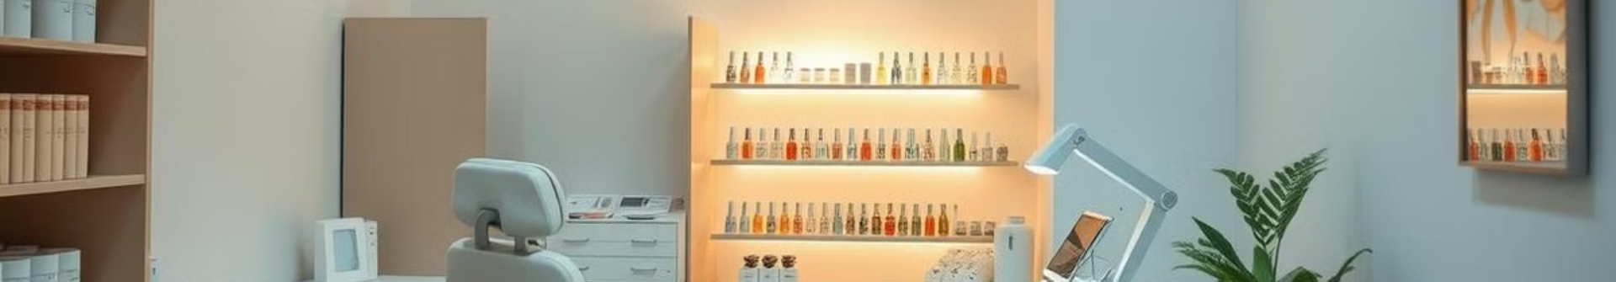
Комплексное Решение
Учет материалов
База данных клиентов
Автоматический учет материалов в зависимости от проведенных услуг.
Хранение всех записей, заметок о клиентах и прочей статистики, включая применение акций
Статистика
Контроль
Автоматический расчет разного рода статистики, такой как расчет прибыли, популярные услуги и пр.
Чек-листы стерилизации и уборки, напоминание о пополнении материалов, обслуживании оборудования и пр.

Slide 5
Аналоги
Yclients
DIKIDI Business
Мой профи
Популярная платформа для записи клиентов, управления расписанием, учета доходов и расходов, а также анализа эффективности работы сотрудников. Подходит для салонов красоты и частных мастеров.
Система управления бизнесом для салонов красоты и частных мастеров. Включает функции онлайн-записи, уведомлений, ведения кассы и учета доходов.
CRM-система для мастеров красоты, доступная через мобильное приложение. Включает функции записи клиентов, уведомлений, учета доходов и расходов.

Slide 6
Целевая аудитория
Мастера маникюра/педикюра
Специалисты по ремонту техники
Другие мастера
Любые другие мастера, предоставляющие услуги
Специалисты, профессионально занимающиеся маникюром и педикюром.
Мастера по ремонту бытовой техники и электроники.

Slide 7



Стек технологий
База данных
Backend
Мобильное приложение
Entity Framework Core
Blazor, ASP.NET Core
.NET MAUI

Slide 8
Итоги
1
Автоматизация
2
Управление
3
Эффективность
Простые процессы, меньше рутины.
Упрощение контроля бизнеса.
Больше времени для клиентов и другие важные задачи.

